Slide 1
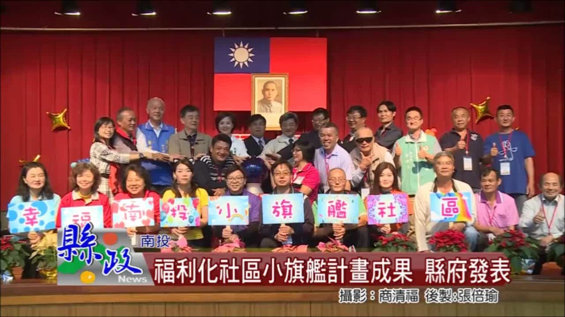
認識福利化社區旗艦計畫
簡報人：南投縣竹山鎮富州社區發展協會執行長楊麗娜

Slide 2
本簡報內容參考李易駿教授及張淑慧老師

Slide 3
旗艦計畫的認識
參考衛福部獎助要點補助項目，撰寫旗艦計畫的各子計畫。
旗艦計畫中的專案人員：為何有專案人員。
專案人員的責任、專業活動內容。
專案人員的實務能力 。

Slide 4

旗艦計畫的認識
申請計畫書內應載明當地社區特性、資源狀況、服務對象、服務內容、與現有服務體系分工狀況與網絡聯結情形、專業輔導團隊架構、計畫預期效益與計畫評估指標。
領航社區及專業服務人員應同時擔任該直轄市、縣（市）、鄉鎮等社區提案培力輔導工作，另外輔導一個社區提案及推動。

Slide 5

補助計畫事項
補助內容
專業人力 薪資及勞健保費用 輔導協力社區 推動全縣旗艦計畫 執行及控管計畫。
執行方案計畫費用。

Slide 6


旗艦計畫特性
依旗艦計畫政策目標撰寫計畫。
能力提昇： 領航（提案社區）帶動新興（協力社區） 專業人力輔導協力社區。
實質：聯合服務、創新服務、增加服務量。
具體目標：協力社區能力提昇--如能自力申請計畫、參加全國評鑑。
服務：協力社區開設關懷據點、社區間持續聯合服務
大手牽小手、聯合服務。

Slide 7
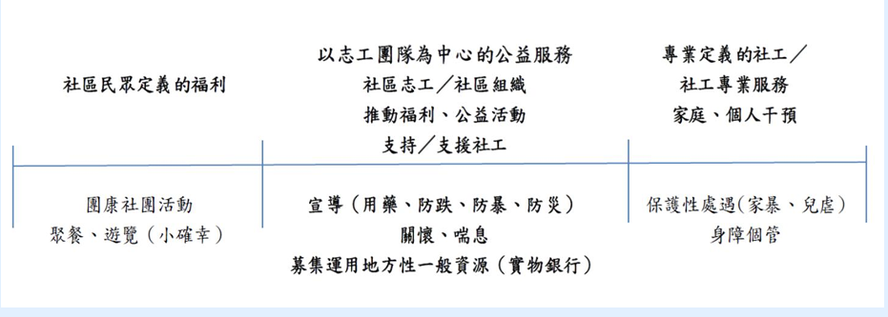
旗艦計畫的認知

Slide 8
旗艦計畫的常見內容與架構
聯合服務
能力提昇
1.服務： 聯合送餐或據點服務、 聯合課後照顧、 青少年志工團隊、 治安（防災）、 實物銀行（堪用物資整理分送）。
2.協調：聯繫會報、定期工作 會議。
1. 能力提昇：志工訓練（第一年）、幹部研訓 。
2.幹部實作：共同指導擬寫計畫書、籌辦工作各細節的帶領 志工團隊實習、演練。
3.工作團隊建立：藉由固定的工作會議，或共識團體，形成工作團隊。

Slide 9
認識執行旗艦計畫內涵
團康聯誼社團很受老人、 婦女歡迎，帶給居民福 利 | 團康聯誼社團對居民是小確性福利，但不是社區發展中的福利概念
幾個社區一起提出聯合 （團康）活動 | 團康原不在獎補助範圍內，如何更多的聯合反而可獲補助呢?
成長課程對長者增長知 識有助益 | 以提供服務為必要、組織幹部進行組織運作所必要的人力培育為重

Slide 10
認識執行旗艦計畫內涵
多少社區居民參加了本案所辦理的共同活動 | 1.那些潛力社區幹部學會了管理會務財務，健全了。 2.訓練了多少志工，且成為常態的服務團隊才是焦點。
社區共同認為需要某些體建設 | 1.那些潛力社區幹部學會了申請、執行方案。 2.那些社區從潛力型提昇為發展型、活躍型。
參與的社區及幹部都很有經驗 | 要大手帶小手，不期待夢幻組合
各社區分別辦活動，幾個社區居民一起參加 | 如協力社區幹部已有能力獨立辦活動，未必需要指導及放入旗艦計畫，重點是藉由執行方案「作中學」

Slide 11
認識執行旗艦計畫內涵
提案社區幹部在各社區 辦理活動，很熱心 | 幹部熱心是必要的。更 要有開放心胸，能指導、帶動其他社區幹部
社工員連辦公室燈泡都 不會換，不應限制社工 專業 | 社工是專業者
社工人力聘任不易，來 源不普遍 | 要大手帶小手。不期待 夢幻組合
社工的工作在於執行所 提案計畫 | 社工在於指導帶動協力 社區、全縣宣導、執行 計畫是一部分工作。

Slide 12
認識執行旗艦計畫內涵
人力費太多，不如不給人力，多給方案費。 | 能力提昇是本案核心，需要專業人力，亦帶動全縣。
成長課程很重要，需要很多講師費。 | 志工的專業服務訓練有其必要，團康型的課程不直接有助於能力提昇。
辦理送餐符合政策及需民需求，由這個方案支應食材費。 | 送餐等費用仍回到獎補助要點的規範。

Slide 13
第一年計畫方向
呈現三年架構，著重第一年的培育訓練
1.合作架構： 相關人員有正確的認識 提案社區幹部
的熱忱 協力社區幹部(領袖級及幹事級)積極指導。
2.專案人員指導（在社區帶領團體、方案指導）。
3.經費配置合理性。
4.計畫書適當性： 跨年規劃的不同進度、充足性
5.公所角色：行政指導、陪伴（穩定情緒）、藉以帶
動其他社區 。

Slide 14

第二、三年計畫方向
1.呈現三年架構。
2.說明過去的成果，接續的工作。
3.第二年 重於實作演練、實習，及部
分計畫的調整， 為第三年協力社區
的獨立操作及永續準備。
4.第三年 達成協力社區獨立運作的效
果、 持續永續聯合服務的機制與資
源。

Slide 15
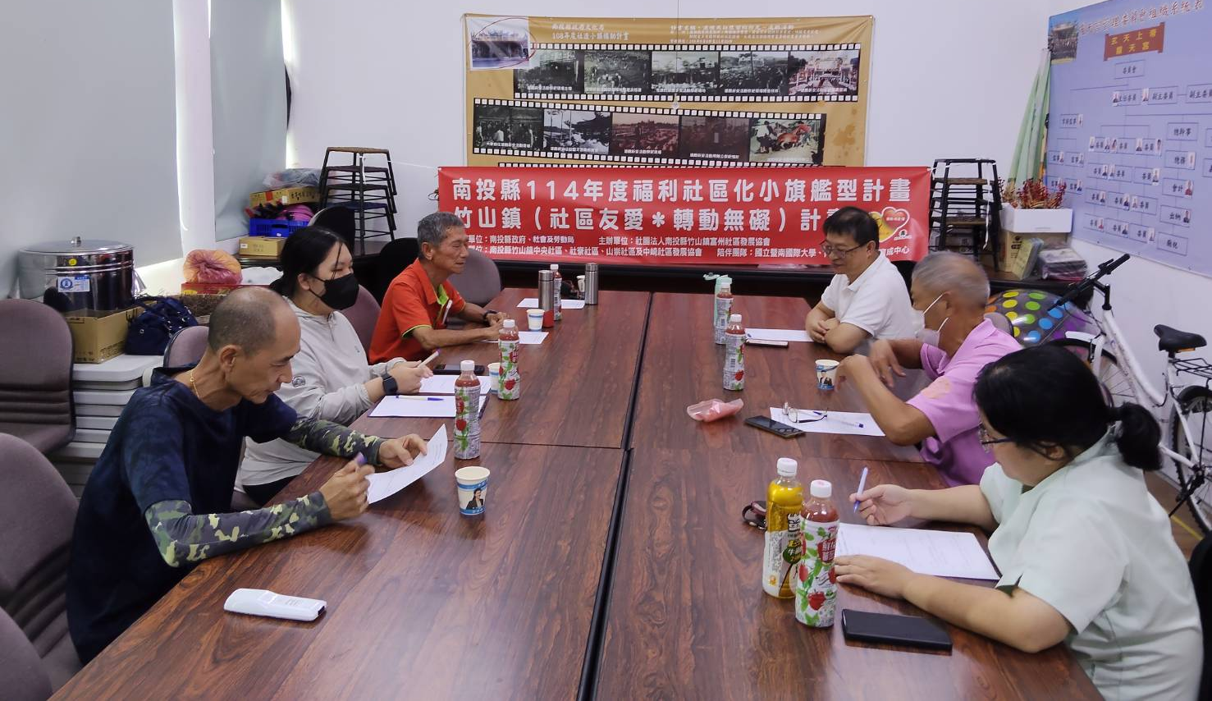
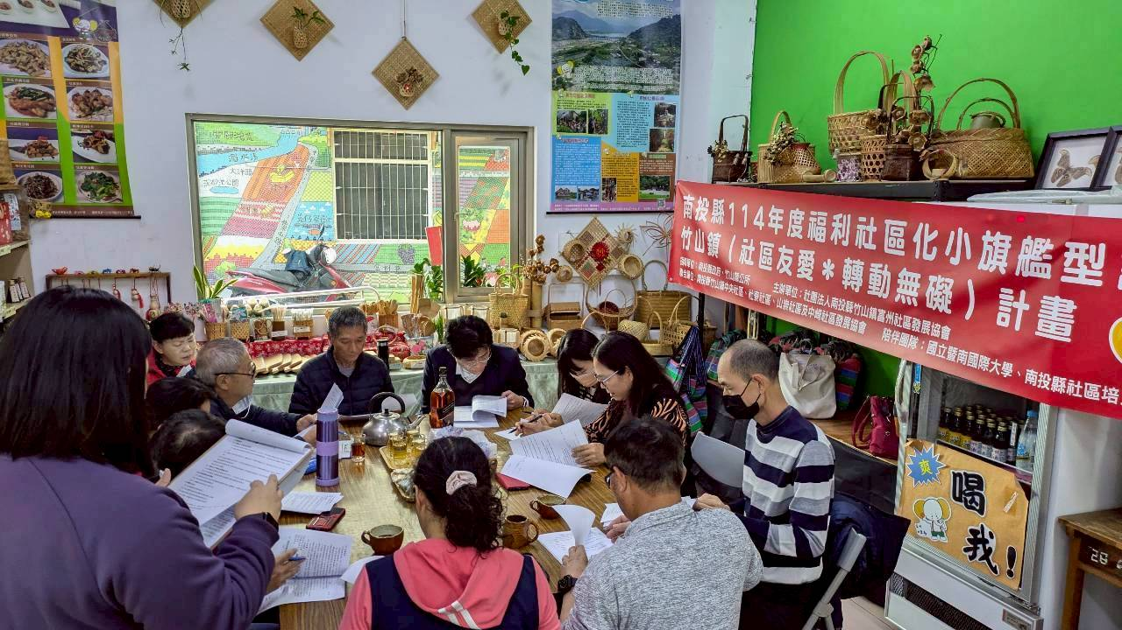
方案管理
1.內部的管控表單
2.執行過程的方案記錄與檔案建置
3.經費協調
4.固定工作會議協調

Slide 16
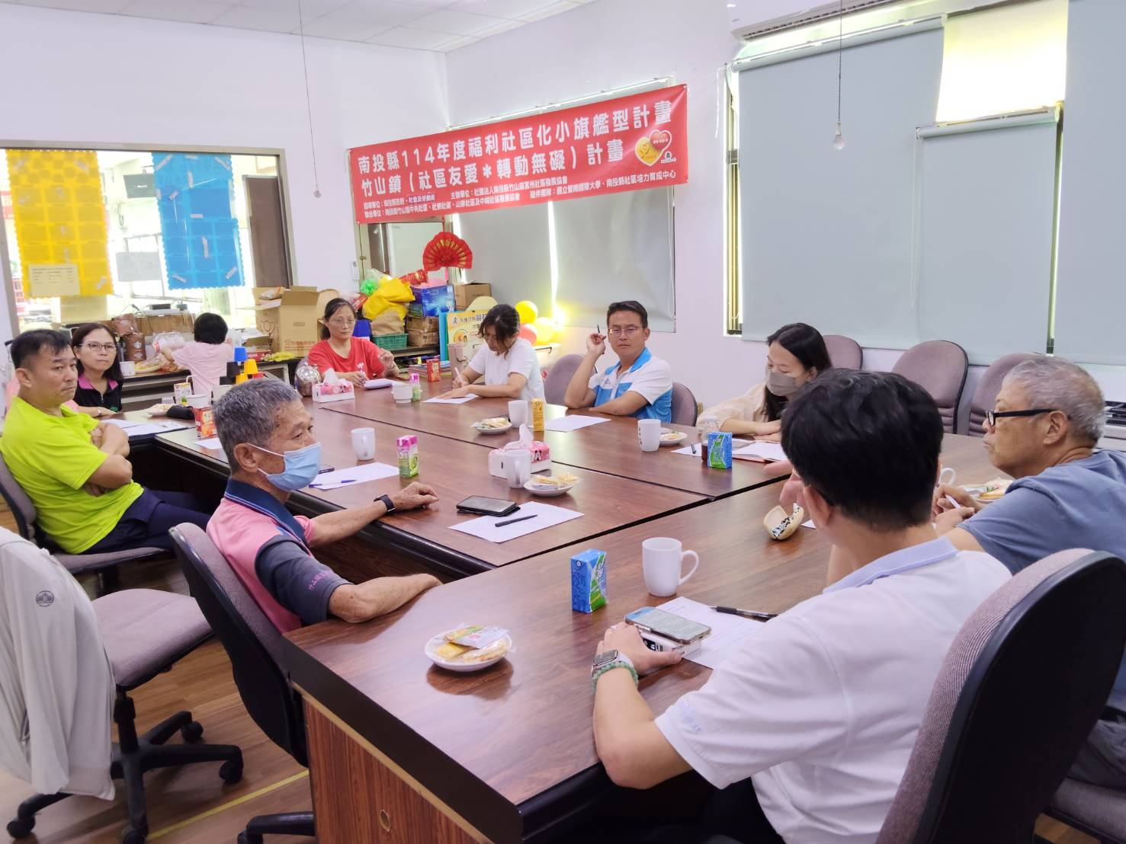

方案執行
1.子計畫的擬寫
2.配搭（混合編組）執行子計畫，學習計畫執行方法
3.人員組織與分工安排（志工實習或演練工作安排）
4.子計畫執行成果記錄及檔案管理（學習檔案管理）
5.核銷實務（學習）
6.志工帶領、激勵與情緒支持（學習）
7.衝突管理

Slide 17
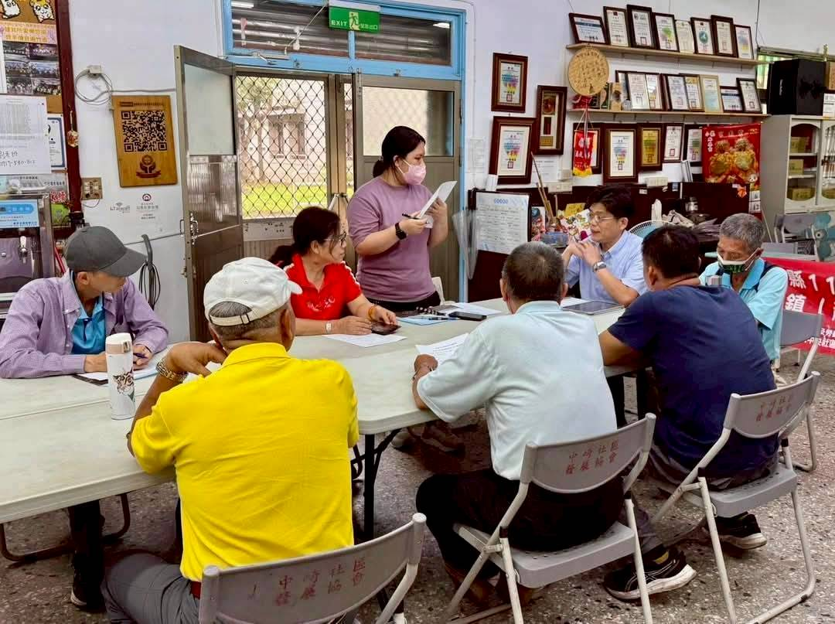

形成協力社區工作團隊
帶領各協力社區幹部共識團體
透過各協力社區之會議習慣民主議事規則
各協力社區之固定工作會議，形成工作協調平台
各協力社區之固定工作會議，形成工作團隊

Slide 18
政府人員的角色
縣市政府
鎮公所
1. 觀念導引及政策說明
2.與縣市政策相融合
3. 跨部門協調
4.資源挹助(如補助部分自籌款)
1.觀念導引
2. 關心與情緒支持
3.行政技術指導
4.小型衝突處理
5.會議召集
6.時程掌控及提醒

Slide 19
計畫撰寫-問題及需求方面
一、方案通常過於偏向經費補助、方案的持續及擴展。
二、只強調政策補助，很少回顧檢視服務需求及目的。
三、案主與服務方案的直接聯想及反應。
四、帶著答案找問題
五、對問題的陳述不清或缺乏具體力證
六、未進行當地人文、生態、經濟、地理等資源調查
七、未建立需求人口基本資料，或資料錯誤
八、缺乏對整體社區環境的評估，SWOT撰寫錯誤

Slide 20
計畫撰寫-計畫方面
一、各計畫與服務人口、需求、SWOT有落差。
二、缺乏具體目標。
三、缺乏方案實施方式的描述需求、目標、計畫內容和成效並未具邏輯性(一致性) 。
四、經費控制不當或經費編列不足。
五、對實施方式的描述三年旗艦方案，無法了解計畫主軸及發展階段，無法了解深耕發展、服務網絡及特色，乃至近、中、遠程目標之脈絡性。
六、不要將文化部、農委會或環保方案送衛福部。

Slide 21
計畫撰寫-評估方面
一、缺乏評估的方式與工具
二、評估指標未明列
三、預期效益模糊不清或過份籠統
四、成果及效益未區別。
五、未見前一年度成效評估

Slide 22
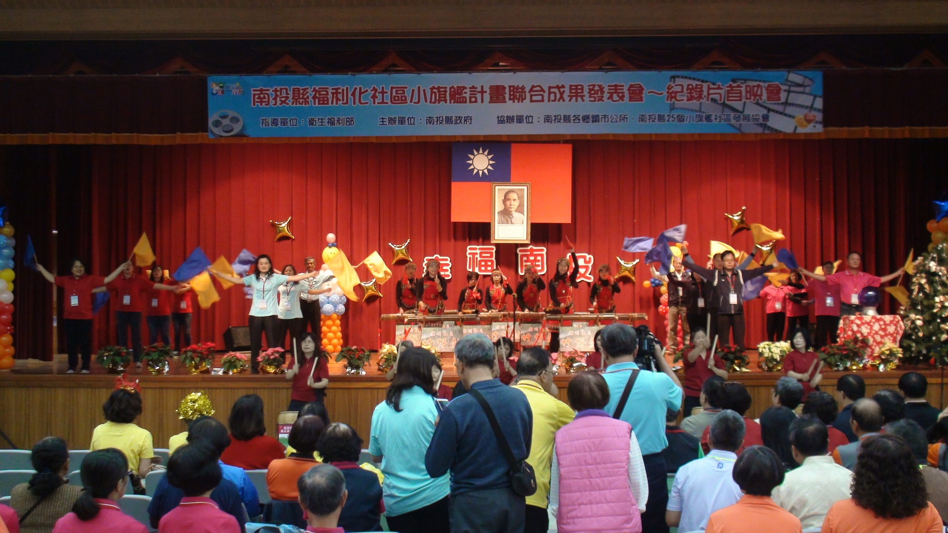
簡報完畢

